Slide 1
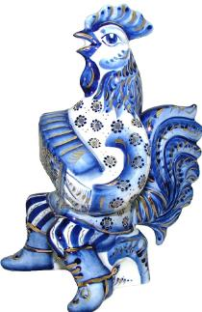
Подготовила: воспитатель
Тимофеева Ольга Анатольевна

Slide 2
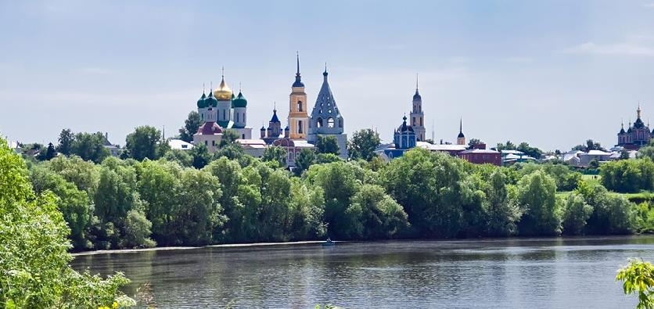
Гжель - старинное село на берегу реки Гжелки, расположенное недалеко от Москвы. Своё название оно получило от слова «жгель», т.е. «жечь» или «обжечь». Давным-давно жили там умелые мастера. Нашли они глину чудесную, белую-белую. И решили лепить из нее посуду разную, да такую, какой свет не видывал.

Slide 3
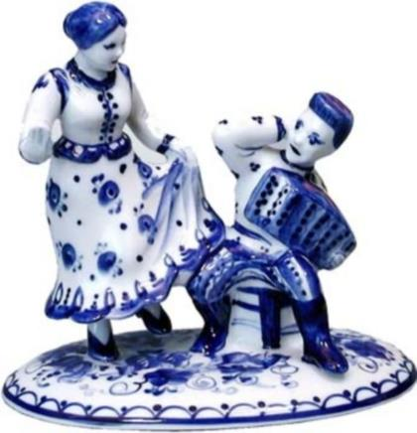
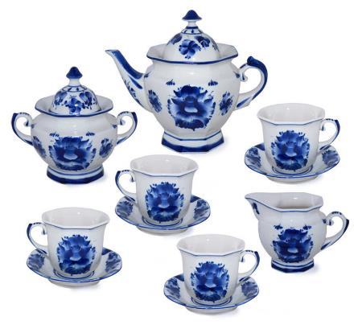
А славится Гжель своим цветом. Он всегда одинаков: синий на белом фоне. Сами гжельцы любят говорить, что небо у них, как нигде в России, синее – синее. Вот и задумали они перенести эту синеву на белый фарфор. По белому фону чашки или подсвечники ведет рука художника кисточку с краской. То сильнее, то слабее нажимает на нее. И все, что кисть рисует, становится синим и голубым. И цветы, и люди, и птицы, и трава. Всего одна краска. А какая нарядная и праздничная получается роспись!

Slide 4
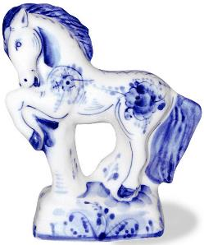
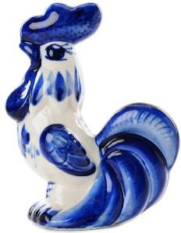
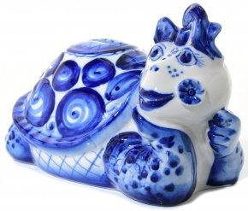
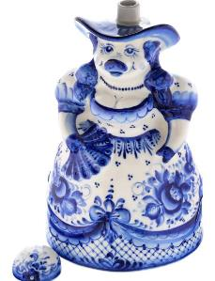
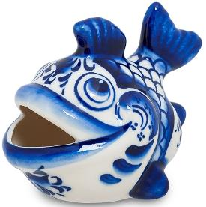
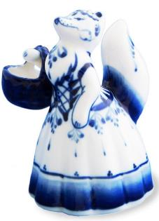

Slide 5
Элементы росписи
Капелька

Slide 6
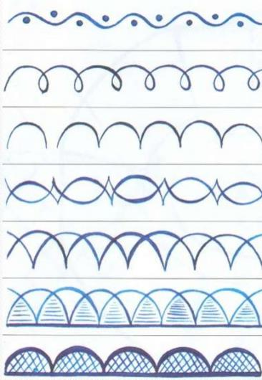
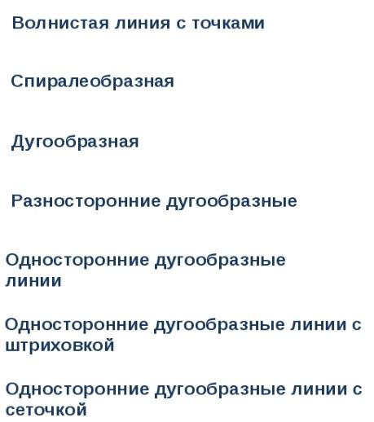
Бордюры

Slide 7
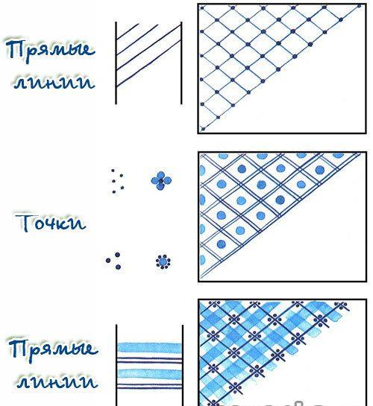
Точки и линии

Slide 8
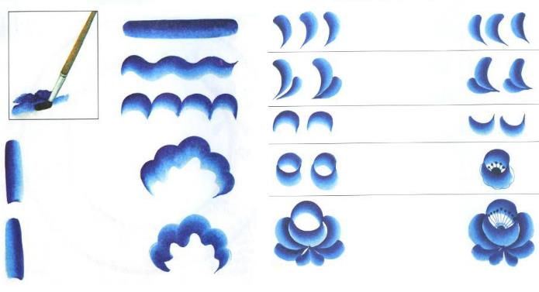
Мастера росписи применяют необычный мазок- «мазок с тенью» или «мазок на одну сторону». В нём виден плавный переход от тёмного к светлому. Кисть широкая. На одну сторону набирают синюю краску, на другую – белую и выполняют мазок.
Линии: прямая, волнистая, спиралевидная, округлая
Мазок с тенью

Slide 9
Гжельская роза
Самый излюбленный узор. Иногда изображают крупно, широкими мазками, иногда – тонкой кистью. Бывает так: самой розы нет, есть только её лепестки

Slide 10
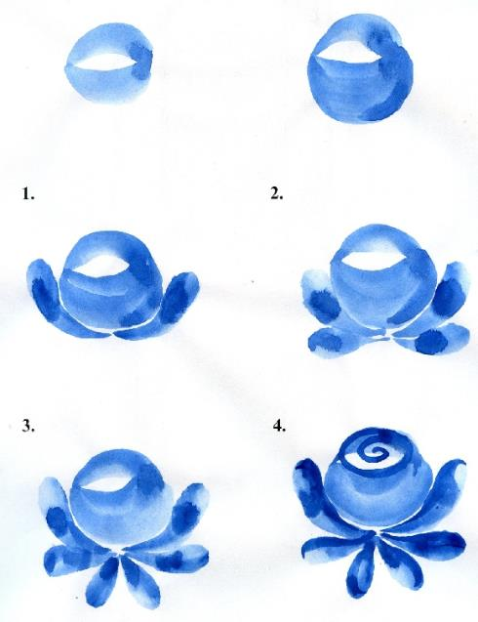
Последовательность выполнения розы

Slide 11
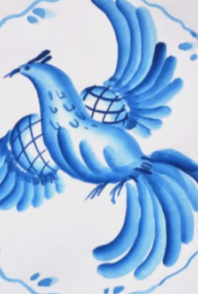
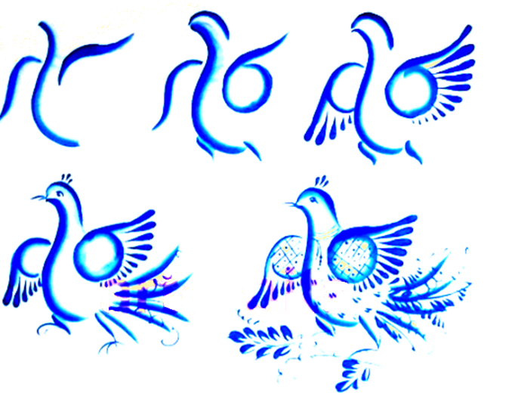
Рисование птицы в стиле Гжель

Slide 13
Спасибо
за внимание !

